Slide 1
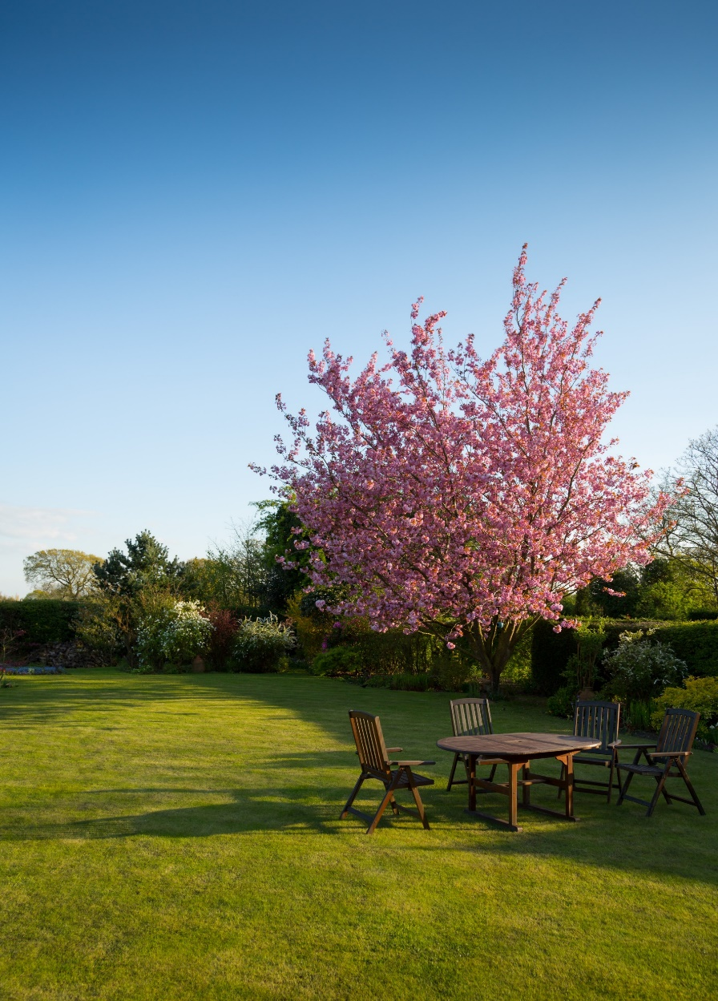
课堂小结
课文精讲
字词揭秘
课前导读
《语文园地五》
语文精品课件 三年级下册
语文精品课件
授课老师：某某 | 授课时间：20XX.XX
语文园地
某某小学

Slide 2
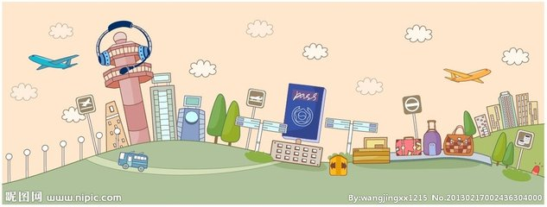
课文导读
同学们，今天我们一起发挥想象编写故事，创造自己的想象世界吧。

Slide 3
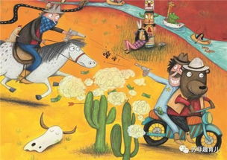
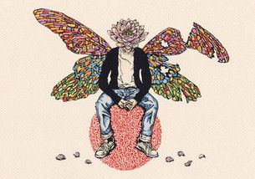
交流平台
看到下列事物，你能想到什么？

Slide 4
交流平台
《我变成了一棵树》一文，“我”变成了一棵树，长满了各种形状的鸟窝，小动物们和妈妈住在鸟窝里。
《我变成了一棵树》一文，“我”变成了一棵树，长满了各种形状的鸟窝，小动物们和妈妈住在鸟窝里。这样的想象真奇特。
大胆想象创造出了现实中不存下的事物和 景象，读这样的文章感觉真有意思。

Slide 5
交流平台
《小真的长头发》一文，小真的长头发可以用来钓鱼、当晾衣绳……看来在想象的世界里没有什么做不到的。大胆想象可以实现美好的愿望，拥有奇异的经历。

Slide 6
交流平台
童话故事就是作者大胆想象创编的，阅读童话故事时心情总是很愉快的，那些可爱的精灵、仙女、有生命的花草树木和日月星辰，让人可以暂时忘却很多现实生活中的不如意，让平日超载的心，留出一分纯净的天空。很多童话也是在用一些简单的比喻阐述一些道理，比如用长鼻子的匹诺曹教我们不要说谎；用人鱼公主的故事教我们懂得付出,读完这些故事，会心一笑之余也能有所感悟，比枯燥的说教好得多了。建议同学们有空的时候多看点童话故事。

Slide 7
初试身手
在纸上按出自己的手指印，再把它画成想象中的事物，看谁想的新奇。

Slide 8
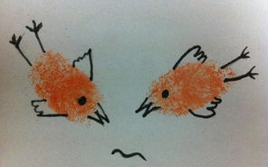
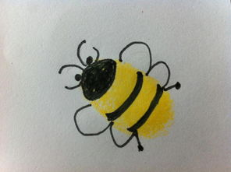
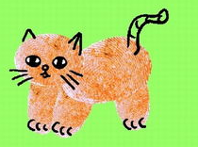
交流平台
在纸上按出自己的手指印，再把它画成想象中的事物，看谁想的新奇。

Slide 9
交流平台
多美的“笑脸”——他的脸好像绽开的白兰花，笑意写在脸上，溢着满足的愉悦，嘴角上扬显得有些傲气。

Slide 10
交流平台
多么可爱的“小猫”——它的眼睛圆圆的，小小的鼻子下有一张三角嘴，小嘴两边有两撇漂亮的“八”字胡，圆圆的脑袋上竖起两只尖尖的耳朵，显得特别神气。

Slide 11
交流平台
“鸟儿”全身都是金黄的，它还有一双花椒粒一样大小的眼睛。我仿佛听到了它丰富多腔地叫唤，听，那叫声长短不同，粗细各异，变化多端，婉转动听。

Slide 12
交流平台
选一个开头，展开想象，大家一起接龙编故事。
夏天到了，瞌睡虫王国一片沸腾。它们纷纷飞出洞口，去寻找自己的朋友……
一阵大风过后，小牧童被吹到了颠倒村。他睁开眼睛，只见树枝和树叶长进土里，树根却张牙舞爪地伸向天空……

Slide 13
交流平台
我发现：这道题是训练我们展开想象，续编故事，续编的故事一定要顺着给出的开头发挥想象。

Slide 14
交流平台
①在读懂原文的基础上，以原文的结局为起点，写出故事情节的发展和变化。
②展开充分的想象，做到合情合理，真实生动。
③续写要在主要任务思想行为、性格特点、语言特点个风格上与原文保持一致；续写部分的主题必须是健康的，有意义的。
方法指导
④续写部分要注意前后照应，防止自相矛盾。

Slide 15
范例欣赏
一天，不知道什么原因，小精怪念错了咒语，把自己变成了一个瘸子。
小精怪一瘸一拐地在森林里走着，小兔子看见了，一路蹦跳过来，帮他提手中的东西。
小猴子看到了，扶着他走下了高高的山坡。

Slide 16
课堂小结
通过本节课的学习，我们交流了如何大胆想象创造出了现实中不存下的事物和景象，读这样的文章感觉真有意思。

Slide 17
板书设计
语文园地五
交流平台 大胆想象
初试身手 手指画 故事接龙

Slide 18
课堂小结
课文精讲
字词揭秘
课前导读
感谢各位聆听
语文精品课件 三年级下册
语文精品课件
授课老师：某某 | 授课时间：20XX.XX
语文园地
某某小学

